Slide 1
天線反向設計
九月份進度報告
設計交付與 emforge 模擬搜尋框架
鄒穎麒
2026.09
1
Notes:
Antenna/docs/discuss/scratch.md，2026-08-31 交付紀錄；Antenna/docs/進度報告/09月/九月份進度報告.md。歷史重測及備份紀錄，本次未重新操作 NAS 或 HFSS。 emforge/docs/reliability-2026-09-12.md；emforge/docs/implementation.md；emforge 程式版本 998ad35。

Slide 2
九月工作範圍
08/31
設計交付
25 個天線、14 個濾波器設計匯出為 HFSS 檔，等待製造與實體量測。
09/01–12
emforge 框架實作
分開算法、派工、模擬及評估，建立可追溯的多機搜尋流程。
09/12 ~
平台與修正版驗證
三台 HFSS 完成初步驗收。後續可靠性修正通過本機與隔離發布包測試。
報告截至 2026-09-13，承接八月底成果。
2
Notes:
Antenna/docs/discuss/scratch.md，2026-08-31 交付紀錄；Antenna/docs/進度報告/09月/九月份進度報告.md。歷史重測及備份紀錄，本次未重新操作 NAS 或 HFSS。 emforge/docs/delivery-readiness-2026-09-12.md 的既有驗收證據；emforge/docs/reliability-2026-09-12.md 的修正版驗證。

Slide 3
送板資料
39 個設計已於 8/31 交付。
設計來源 | 數量 | 選取內容 | 菱形橋寬 (45° 對角橋)
天線款式 | 21 | 7 個款式的最好樣本 | 0.1 mm
天線歷史資料 | 4 | 學長資料池候選 | 0.05／0.075 mm
濾波器 | 14 | 距當時最佳值 1 dB 內 | 0.075 mm
合計 | 39 | 39 個 .aedt ＋ 2 份目錄 PDF
濾波器規格餘裕仍為負，但在目前所探索的資料空間中，已是極限，之後附上說明。
掃頻 24–32 GHz，共 17 點。所有橋寬均需依板廠製程能力確認。
3
Notes:
Antenna/docs/discuss/scratch.md，2026-08-31 交付紀錄；Antenna/docs/進度報告/09月/九月份進度報告.md。歷史重測及備份紀錄，本次未重新操作 NAS 或 HFSS。

Slide 4
交付前重測與量測口徑
檢查 | 結果 | 解讀
HFSS 重新求解 | 39／39 完成 | 交付集皆有重測結果
與原量測比較 | 37 筆位元級一致 | 其餘 2 筆差異 ≤ 0.08 dB
交付目錄 | 使用重測數值 | 第一張天線為 +0.77 dB
橋寬與統計範圍
18 個設計的橋寬小於 0.1 mm，需向板廠確認。
歷史 13 張樣本的「四橋寬取最好值」比固定 0.1 mm 中位高 +0.27 dB。
本次 21 張天線代表使用固定 0.1 mm，兩者應分開比較。
本頁為 8/31 歷史重測結果。電磁模擬與實體量測仍需逐項對照。
4
Notes:
Antenna/docs/discuss/scratch.md，2026-08-31 交付紀錄；Antenna/docs/進度報告/09月/九月份進度報告.md。歷史重測及備份紀錄，本次未重新操作 NAS 或 HFSS。 +0.27 dB 為歷史 13 張多橋寬 pattern 的中位差，最大 +0.65 dB。

Slide 5
Dual-port 性能紀錄
wm_mfg (dB)
-2.0
-3.0
歷史紀錄
-4.0
−2.39 dB
8/24，smp073_d_040
-5.0
-6.0
08/13
08/15
08/17
08/19
08/21
08/24
歷史最佳紀錄
先前估計 −2.30
5
Notes:
來源：Antenna/docs/records_dual.json 的 17 筆 wm_mfg 歷史。−2.30 為先前樣本分析的估計，並非已證明的理論上界。

Slide 6
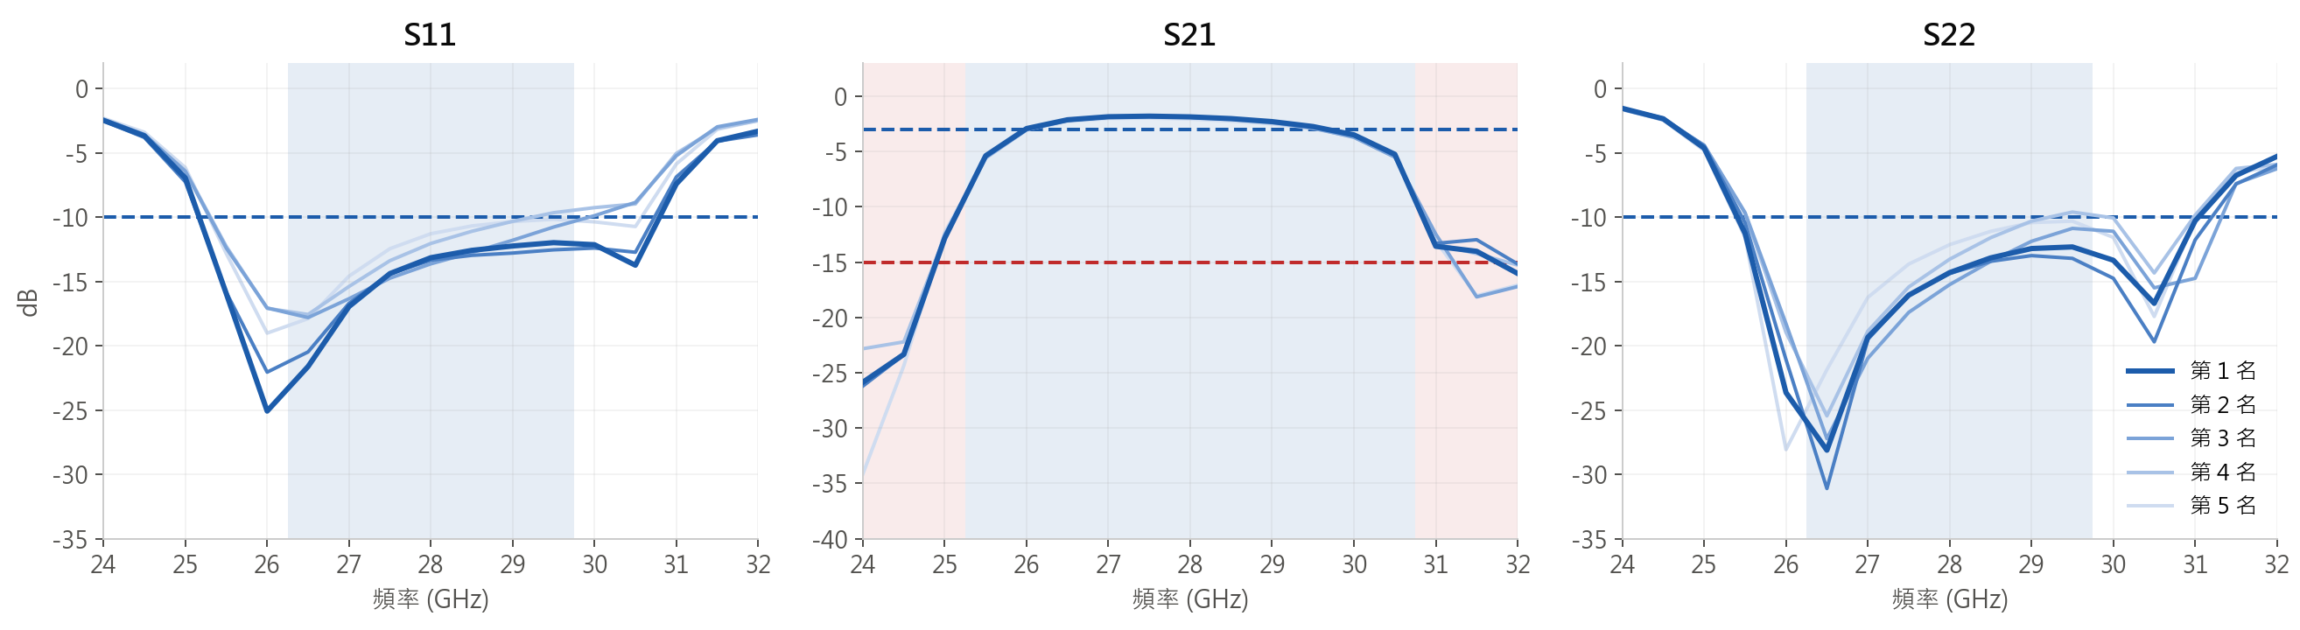
濾波器S21限制
規格：S11／S22 帶內 ≤ −10 dB。S21 通帶 ≥ −3 dB、阻帶 ≤ −15 dB。
S21 通帶與阻代之間的轉換，要完全符合規格，必須是直角轉換，這近乎不可能。
6
Notes:
圖：Antenna/docs/進度報告/08月/dual_top5_overlay.png，八月前五名歷史曲線。門檻與解讀見原八月報告。

Slide 7
emforge
模擬搜尋框架
7
Notes:
Antenna/docs/discuss/scratch.md，2026-08-31 交付紀錄；Antenna/docs/進度報告/09月/九月份進度報告.md。歷史重測及備份紀錄，本次未重新操作 NAS 或 HFSS。 emforge/docs/reliability-2026-09-12.md；emforge/docs/implementation.md；emforge 程式版本 998ad35。

Slide 8
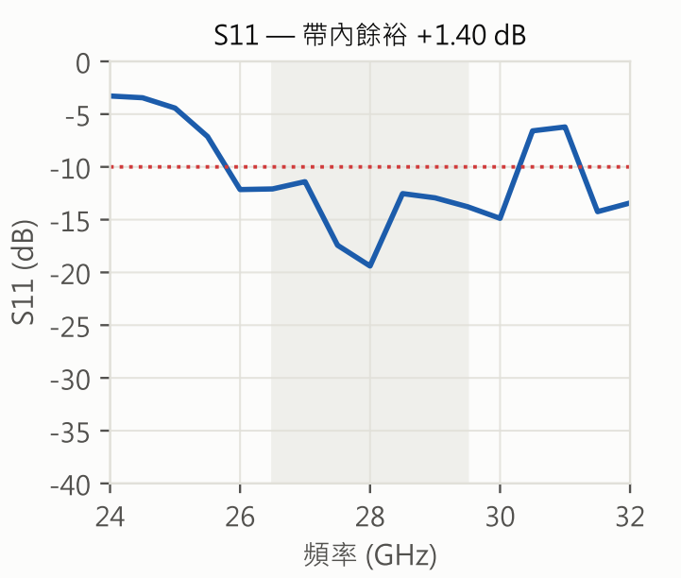
什麼是真的有效的策略?
從歷史資料中找尋好的起點
worst margin：離不合規的距離
在天線的探索中相對於隨機找起點能有約 +3 db 的 worst margin 優勢
Simulator Model 性能預測
Simulator Model 本質上是一個極度便宜的驗證器，不管產生 pattern 的方法如何，都可以利用 Simulator Model 預測較為有效的 Pattern 優先嘗試。
善用可運行 HFSS 的所有機會
維文的研究最後留下 40000 筆的龐大資料集，但這是一整年的成果，整個過程因為要跑線上學習等其他計算，造成跑模擬的機會浪費。在我設計的新系統下，一週約可以取得 ~9100 筆的資料。
快速迭代
對於任意算法，快速驗證有效性、改善算法瓶頸，以最有效的利用有限的 HFSS 算力。
8
Notes:
Antenna/docs/log/round-71-dual-dynasty-mining.md；docs/log/analysis-10-sm-vs-physics.md §5。數字限各自實驗，不可直接相加或外推為一般方法優劣。

Slide 9
emforge 框架與模組分工
人／AI 操作層
查詢、提出實驗、啟停已登錄算法
算法／策略
Runtime 協調層
Worker／HFSS
候選
派工
候選生成
可使用代理模型
驗證、去重、排程
收件、量測、評分
依固定條件求解
回傳原始響應
結果
讀取歷史
Depot 共享資料
原始響應、Record、親代與 run、評估榜、事件及協調狀態
AI 為可選外層。排程、求解與收件迴圈可獨立持續執行。
9
Notes:
emforge/docs/reliability-2026-09-12.md；emforge/docs/implementation.md；emforge 程式版本 998ad35。 實作以 Client/Platform/Runtime/Depot/Instrument 為準，更新原始架構文件的 AI 接口描述。

Slide 10
一筆候選設計的資料流
1 送件
2 驗證與去重
3 排程與認領
算法送出 pattern
附 run_id、parent
檢查形狀、固定區
共用既有量測
排序後派入 Queue
worker 取得 claim
4 HFSS 求解
5 收件與評估
6 回饋下一批
核對 profile_hash
產生原始 response
量測、score、Record
保存狀態與版本
算法讀取新結果
更新下一輪候選
身分一路保留：pattern id、profile、run_id、parent、求解與程式版本。
Client 的 completed 表示 runtime 已收件入庫。worker 求解完成是其中一個階段。
10
Notes:
emforge/docs/reliability-2026-09-12.md；emforge/docs/implementation.md；emforge 程式版本 998ad35。 程式：client.py、platform/submissions.py、runtime/dispatch.py、runtime/collect.py、worker/batch.py。

Slide 11
模擬條件與評分規格分開
Profile：怎麼模擬
Spec：怎麼判斷好壞
求解器、幾何版本、橋寬
掃頻、網格與量測器版本
規格軸、門檻與聚合方式
例如最差餘裕 min(m₁, …, mₖ)
原始響應
量測量
評估結果
S11、S21、S22 等
各頻帶與規格軸的 margin
gate、score、排名
改幾何或求解條件需新 Profile。改評分規則需新 Spec，原始模擬資料持續保留。
raw response 保留，可由明確版本的量測與規格重算，避免混用不同條件的分數。
11
Notes:
emforge/docs/reliability-2026-09-12.md；emforge/docs/implementation.md；emforge 程式版本 998ad35。 程式：profiles.py、spec.py、measure.py、model.py。既有 run 保存 spec_snapshot，變更規格使用新名字。

Slide 12
AI 外層與 harness 接口
Pi（開源）
原生 extension
stdio MCP 代理
emforge 平台
標準工具介面
本機讀取連線設定
查詢狀態與資料
送件、算法啟停
Codex／Claude Code
共用 stdio MCP 配置
用 AI 模型管理的好處
可以用自然語言描述模擬 Profile 的更動、算法的調適、結果製圖與彙報。
平台可在沒有 AI session 時持續執行。
12
Notes:
emforge/docs/agent-harness.md；integrations/pi/extension.ts；emforge/platform/mcp_server.py。

Slide 13
三台模擬機與本機平台
Worker 216
開發機／平台主機
本機 Python／HFSS
透過 HTTP 認領、回傳
HTTP 平台、Runtime、Depot
算法節點使用既有 conda 環境
Worker 218
本機 Python／HFSS
透過 HTTP 認領、回傳
部署 profile
dual_p01_db075、fake_f1
HTTP
工作／
結果
Worker 37
本機 Python／HFSS
透過 HTTP 認領、回傳
配置為 9/12 驗收紀錄，非即時在線狀態。目前本機相關服務已停止。
13
Notes:
emforge/docs/delivery-readiness-2026-09-12.md 的既有驗收證據；emforge/docs/reliability-2026-09-12.md 的修正版驗證。 部署配置來自 9/12 驗收。服務於 9/12 收工時停止；local/shutdown-20260912.json。

Slide 14
目前對平台的測試
範圍 | 已完成 | 仍需確認
三機初步驗收 | 12 筆 fake、10 筆真 HFSS 跨機 measure 與 score 相同 | 客戶環境持續運行
同圖跨機一致性 | 原始 response 最大差 約 1.91 × 10⁻⁶ dB | 實體製造與量測對照
9/12 程式修正版 | 640 tests、pyflakes 實際發布包與啟動探測通過 | 切換遠端及故障演練
AI 接口 | Pi 整合、TypeScript 共用 MCP 接口驗證 | 模型登入及對話實驗
14
Notes:
emforge/docs/delivery-readiness-2026-09-12.md 的既有驗收證據；emforge/docs/reliability-2026-09-12.md 的修正版驗證。 640 項工作樹測試為 72.35 秒，隔離快照為 65.57 秒。9/12 三機 response 最大差 1.9073486328125e-6 dB。

Slide 15
現況與後續實驗
項目 | 目前狀態 | 後續工作
實體驗證 | 39 個設計已交付 | 無
搜尋結果 | single +0.79 dB dual −2.39 dB | 無
平台 | 三機初驗完成 修正版僅本機驗證 | 遠端更新與斷線／重啟演練
AI 輔助實驗 | 接口完成，模型未登入 | 選定模型後做受控比較
以相同 Profile／Spec、候選預算與對照組，比較新增結果、失敗率及求解成本。
15
Notes:
Antenna/docs/discuss/scratch.md，2026-08-31 交付紀錄；Antenna/docs/進度報告/09月/九月份進度報告.md。歷史重測及備份紀錄，本次未重新操作 NAS 或 HFSS。 emforge/docs/delivery-readiness-2026-09-12.md 的既有驗收證據；emforge/docs/reliability-2026-09-12.md 的修正版驗證。

Slide 16
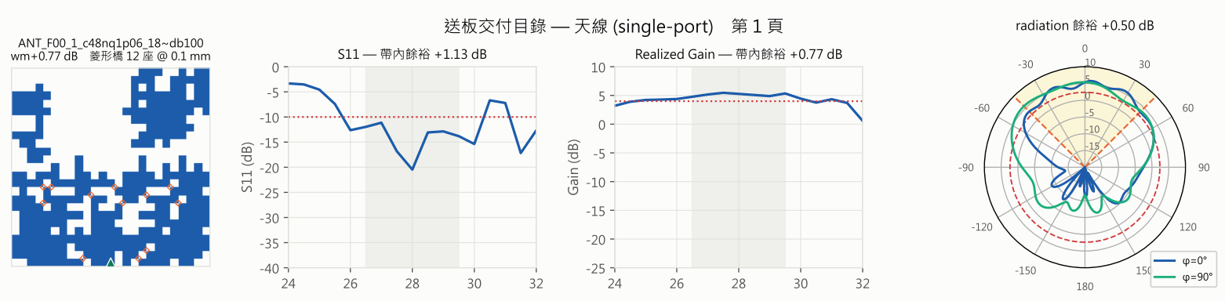
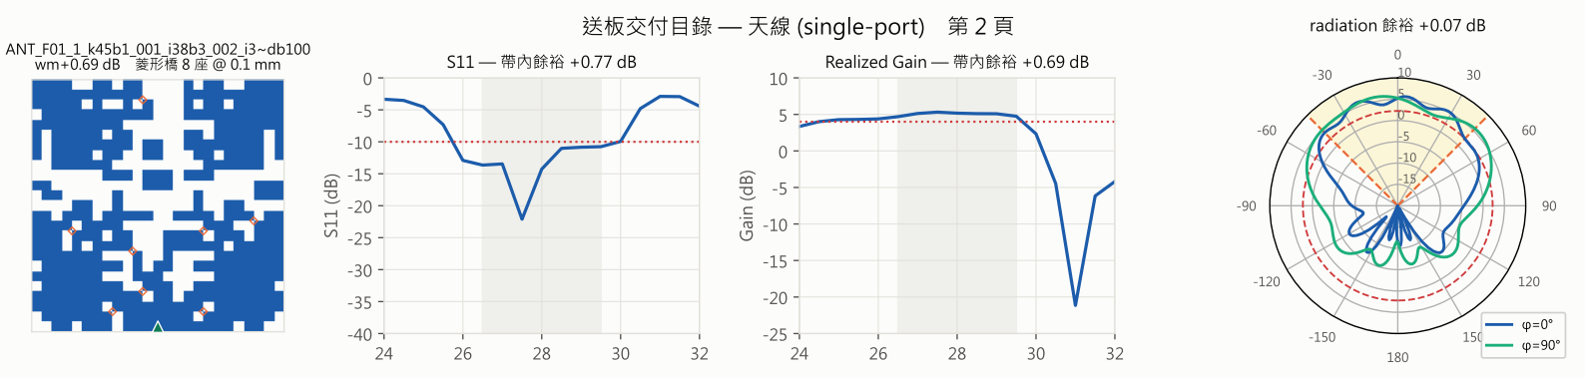
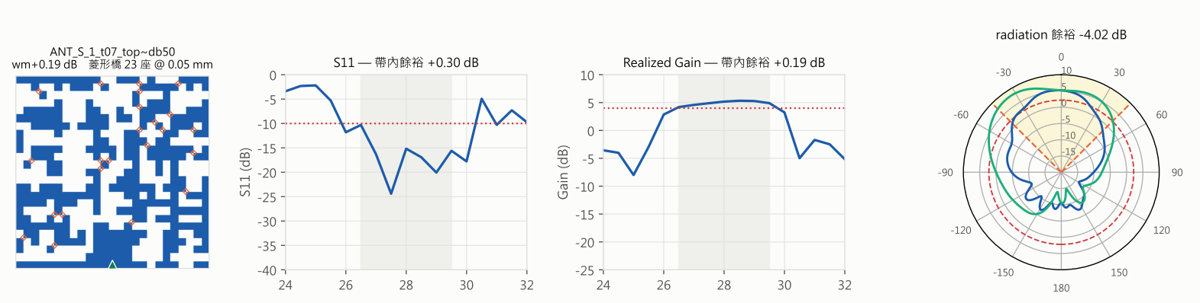
附錄：天線交付目錄
16
Notes:
Antenna/docs/discuss/scratch.md，2026-08-31 交付紀錄；Antenna/docs/進度報告/09月/九月份進度報告.md。歷史重測及備份紀錄，本次未重新操作 NAS 或 HFSS。 圖：Antenna/docs/進度報告/09月/handoff_single_page01.png。

Slide 17
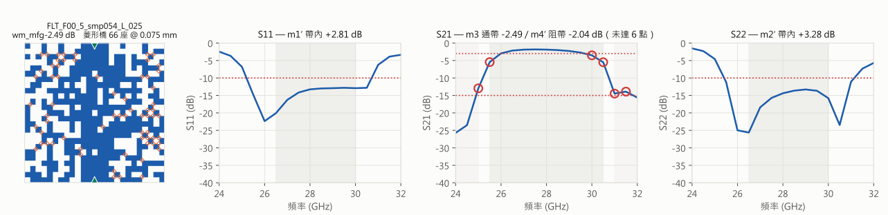
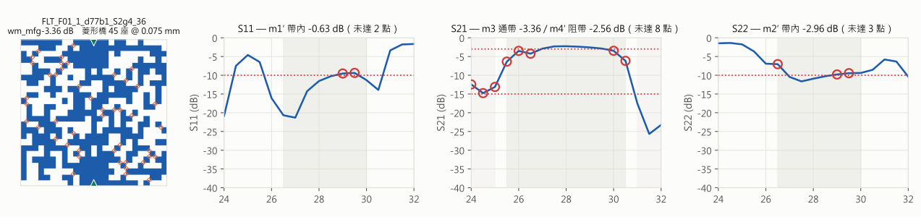
附錄：濾波器交付目錄
17
Notes:
Antenna/docs/discuss/scratch.md，2026-08-31 交付紀錄；Antenna/docs/進度報告/09月/九月份進度報告.md。歷史重測及備份紀錄，本次未重新操作 NAS 或 HFSS。 圖：Antenna/docs/進度報告/09月/handoff_dual_page01.png。

Slide 18
七月：研究流程與驗證效率
把候選決策、真值模擬與代理訓練拆開，讓工作分配可追溯
Agent 決策
提出下一輪假設
工具箱
產生候選圖樣
HFSS
批次驗證真值
資料池與分析
回饋研究判斷
代理模型在事後批次重錨，分析結果用於下一輪決策
原線上迴圈：單次 profiling
批次線：模擬資料產出
278 秒／輪
中位 160 秒／筆
HFSS 約 170 秒，占 61%
代理訓練移出模擬機迴圈
兩者為不同運作情境的快照，用於說明時間分配，不換算同條件加速倍率。
來源：七月進度報告 v2 §1–2；methodology-divergences.md D22。
18
Notes:
來源：docs/進度報告/07月/進度報告_v2.md §1–2；docs/進度報告/07月/進度報告_2026-07.md §8.1；docs/methodology-divergences.md D22。278 秒/epoch 為單次正式機 profiling，HFSS 約170秒；批次線中位160秒/筆。不可推算同條件加速倍率。原生可編輯流程圖為依上述來源重繪。

Slide 19
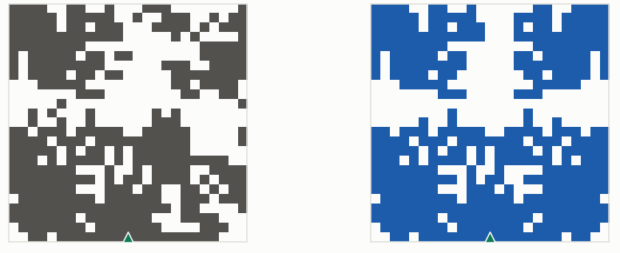
七月：生成約束與可製造性
先把幾何規則放進生成條件，再驗證電性是否維持
原圖：含碎片
10–5–10 部分對稱
事後除塵的代價
R7 的 5 個案例中，4 個
worst-margin 下降
4.7–16.9 dB。
幾何規則是第一關
零粉塵、金屬碎片 ≥ 4 px、
饋墊完整；實體製程
公差仍需另行驗證。
F2 → s05：wm −1.42 → −0.29 dB
s05 經 41 次重複模擬確認
此處為像素幾何條件與 HFSS 模擬驗證；製程公差及實體量測尚待驗證。
來源：七月月報；R7（除塵）、R9–R10（部分對稱與重測）。圖為原圖樣局部，饋線朝下。
19
Notes:
來源：docs/進度報告/07月/進度報告_v2.md；docs/log/round-07-dedust.md §4–5；docs/log/round-09-pool-revalidation.md；docs/log/round-10-refine-attribution.md。圖樣取自07月/對稱化實例.png的左右原圖部分，以PPT原生裁切放大；無修改像素。F2 wm以重測−1.42為準，不採歷史池−0.01。此處可製造性僅指像素幾何判準，非已完成製程或實物驗證。

Slide 20
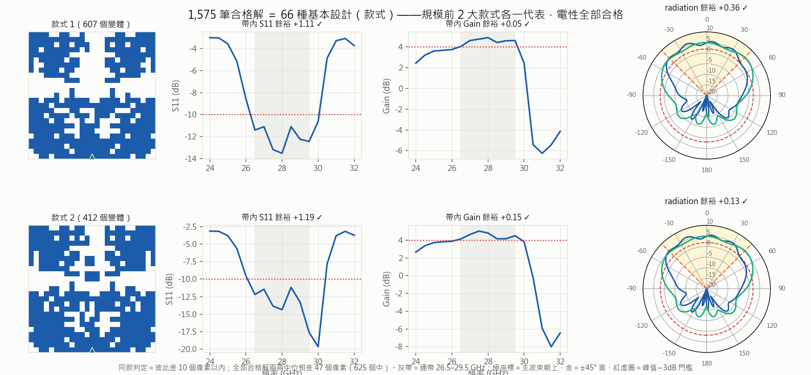
七月：合格設計的款式多樣性
七月報告快照：1,575 筆帶內與方向圖合格解，整理為 66 種款式
款式 1｜607 個變體
款式 2｜412 個變體
代表設計的電性餘裕
代表設計的電性餘裕
S11 +1.11 dB
S11 +1.19 dB
Gain +0.05 dB
Gain +0.15 dB
Rad +0.36 dB
Rad +0.13 dB
同款變體用局部微調檢查可動區；不同款式保留結構差異，作為後續驗證備選。
數字為七月月報中的 HFSS 模擬快照，未換算為實體製造良率。
來源：七月進度報告 v2 §7.1–7.3、多樣性 gallery。兩圖樣均保留原始方向，饋線朝下。
20
Notes:
來源：docs/進度報告/07月/進度報告_v2.md §7.1–7.3；07月/多樣性gallery_slide.png。兩個圖樣以PPT原生裁切取原圖左右區域，不改動像素。數字為圖面快照：1575、66、607、412；S11/Gain/radiation餘裕分別1.11/0.05/0.36及1.19/0.15/0.13 dB。統計條件為 wm≥0 且 rad_margin≥0，未以帶外作篩選。不得作為月底全池統計、均勻隨機搜尋成功率或實物製造良率。

Slide 21
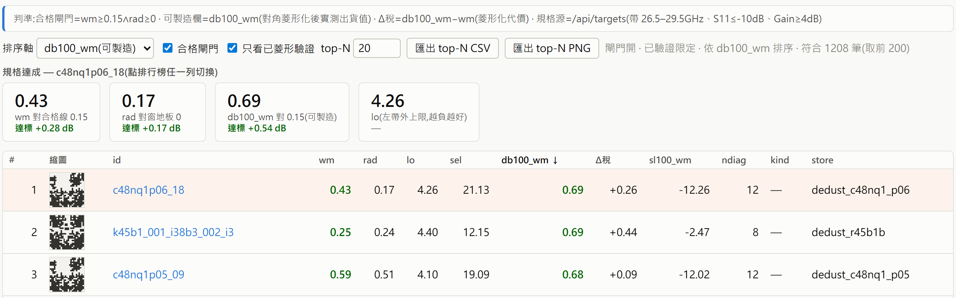
八月：資料瀏覽與可製造性篩選
約 3.9 萬筆單埠模擬資料，依幾何變形後的結果篩選
原圖 wm、菱形化後 db100_wm 與差值並列；先用合格閘門篩選，再匯出候選。
製造視角採幾何變形後的 HFSS 分數，與實體量測結果分開記錄。
來源：八月進度報告；Pattern Browser 單埠製造視角截圖（當時資料快照，放大前三列）。
21
Notes:
來源：docs/進度報告/08月/八月份進度報告.md §1；ui_06_mfg.png。08月MD記錄38972筆，較晚的總覽截圖39111筆，因此以約3.9萬描述規模。製造視角截圖以db100_wm排序，為菱形化之後的HFSS結果；不是實測。截圖以PPT原生裁切放大上方控制及前三列，未改動原始數值。

Slide 22
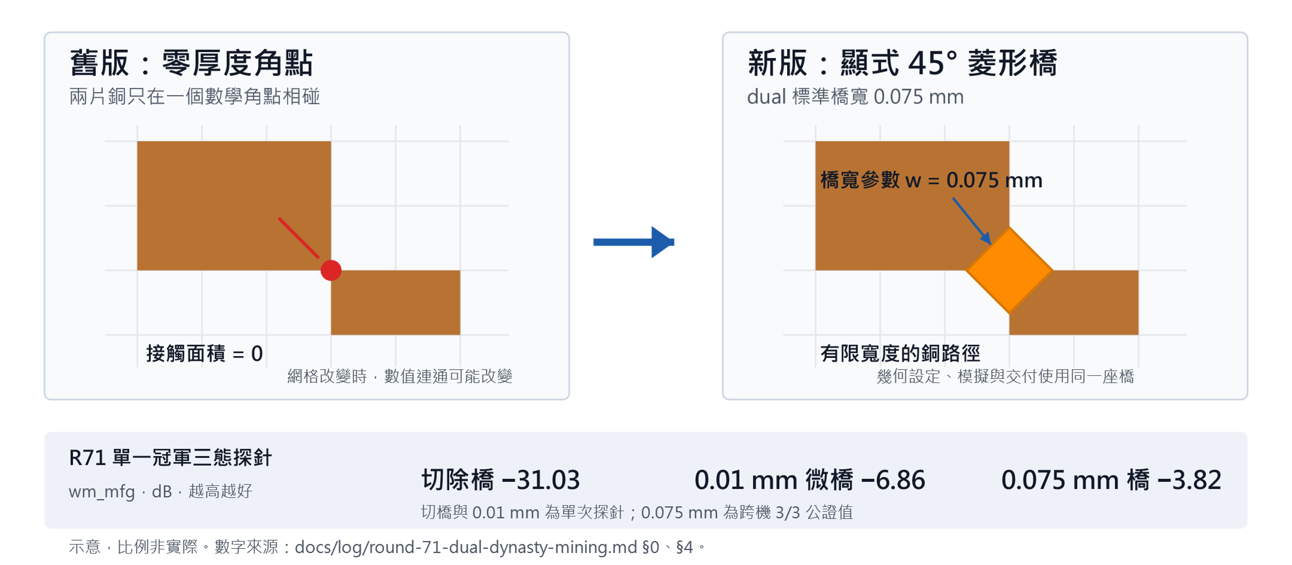
八月：顯式菱形橋與可製造幾何
來源：R70–R71；dual_port.py 的 diag_bridge_w 實作。示意圖不依實際比例；實體製程仍需驗證。
22
Notes:
來源：docs/log/round-70-dual-mfg-founding.md；docs/log/round-71-dual-dynasty-mining.md §4；antenna/patch/patch_simulator/dual_port.py:433–446。diag_bridge_w是旋轉前w×w正方形邊長，非旋轉後水平對角長。R71單一冠軍三態：0.075 mm −3.82公證；0.01 mm −6.86單次；切角−31.03單次。這是八月研究條件；九月送板幾何以主報告§2為準。不將單一探針泛化為族群平均，不宣稱已有製程或實物驗證。

Slide 23
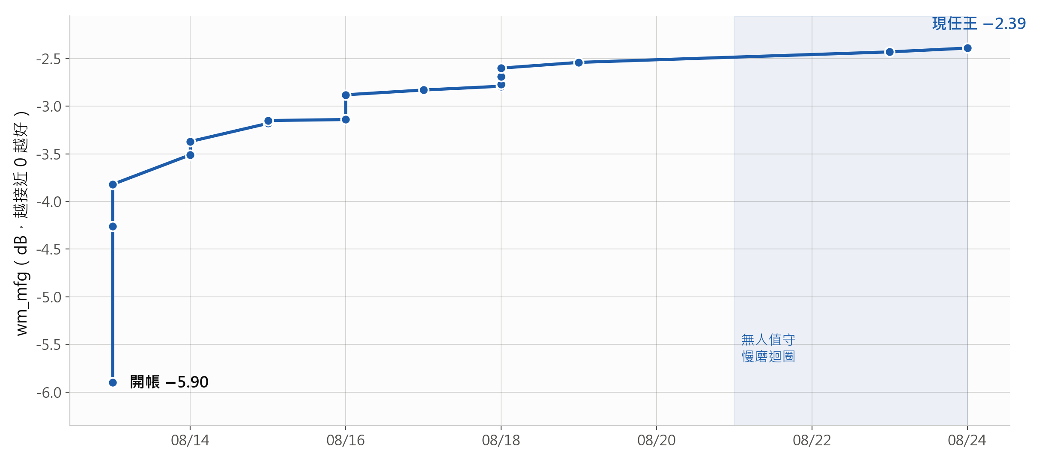
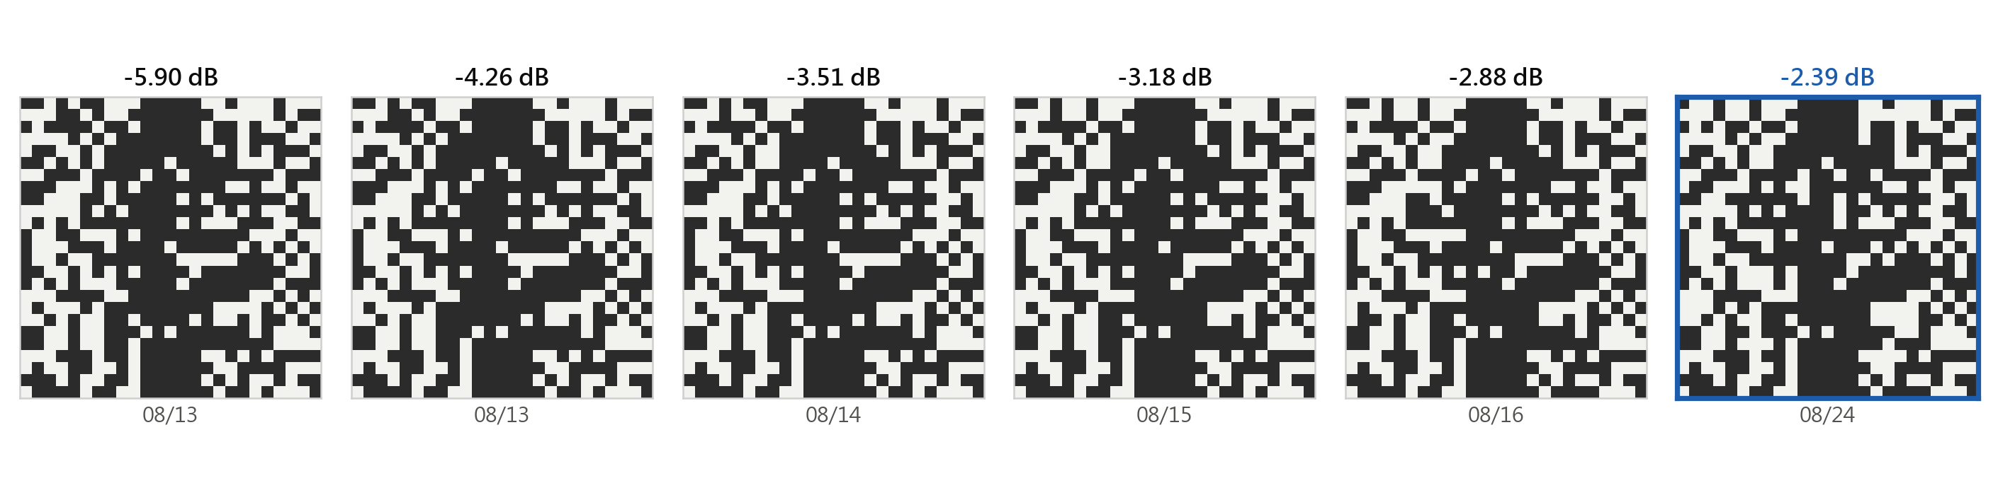
八月：Dual-port 性能與代表設計
可製造幾何下的性能進展｜8/13–8/24
代表圖樣：同家族局部微調
−5.90 dB
−2.39 dB
改善 3.51 dB
17 次刷新｜23 輪研究
幾何換代後重新開帳；−2.39 dB 仍低於零餘裕，性能改善與全部達標分開判讀。
來源：八月月報、dual 歷史紀錄。性能區間 8/13–8/24；R57–R79 為 8/11–8/24 的研究輪次。
23
Notes:
來源：docs/進度報告/08月/八月份進度報告.md §2；dual_progress.png；dual_ladder.png；docs/records_dual.json。8/13幾何換代後wm_mfg由−5.90到8/24−2.39，改善3.51dB，17次刷新；8/11–8/24完成R57–R79共23輪。代表圖样以PPT原生裁切取最初與最末圖，不修改像素/方向。未採用含−2.30理論上界的舊圖；該上界不可作理論保證。

